Slide 1
BIKE-1,2,3
최승주
https://youtu.be/JGWT6dJ-ogQ

Slide 2
BIKE-1
BIKE-2
BIKE-3

Slide 3
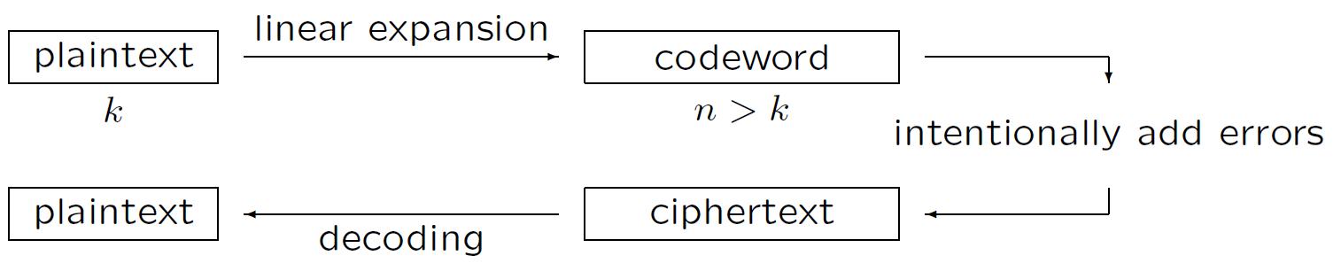
부호 이론

Slide 4
BIKE(Bit Flipping Key Encapsulation)
QC-MDPC(Quasi-Cyclic Moderate Density Parity-Check) 부호에 기반한 암호화 알고리즘
Bit Flipping Decoding 방식을 이용해 복호화 진행

Slide 5
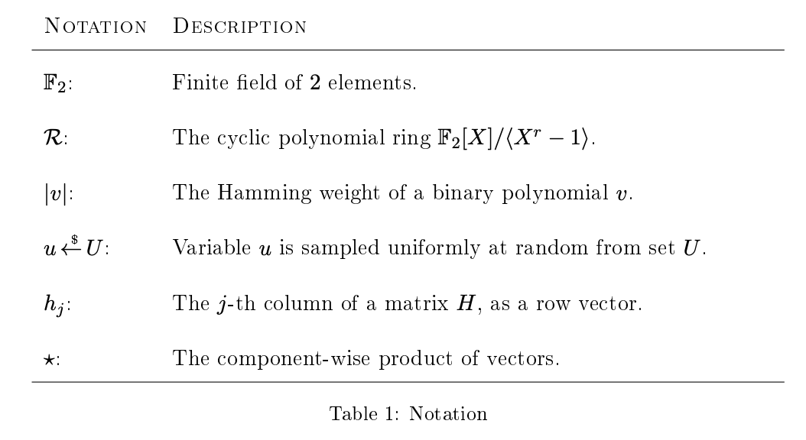
BIKE - 표기
Notes:
F₂ 유한체 0 과 1
R: 순환 다항식환(polynomial ring)
v: 이진 다항식 v의 hamming weight
I ← U: u가 세트 U로부터 무작위로 균일하게 샘플링 된다…?
hj: 행렬 H의 j 번째 열, 열 벡터로 사용
*: 벡터의 성분 별 곱(곱하는거 말하는 듯)

Slide 6
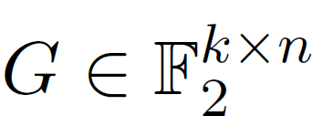
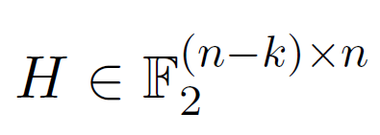


BIKE - 정의
선형 부호: 이진 선형부호 C(nxk) 길이:n, 차원:k
생성자와 패리티 검사 행렬 - 행렬 는 이진선형부호 C(nxk)로 부터 나온 생성자 행렬 - 행렬 는 C의 패리티 검사 행렬 - 벡터 m과 G를 갖고 코드워크 생성:
벡터 e에 대한 신드롬 값:

Slide 7
BIKE – Quasi-Cyclic Codes
순환행렬 - 행 벡터가 선행 행 벡터에 비례하여 오른쪽으로 하나만큼 이동한 행렬 - 첫번째 행에 의해 전체 행렬이 정의됨
블록순환행렬 - 동일한 크기의 순환 행렬로 구성 - 크기: order(주기) - 한 행에 들어있는 순환행렬의 개수: index

Slide 8
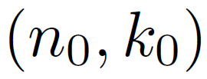
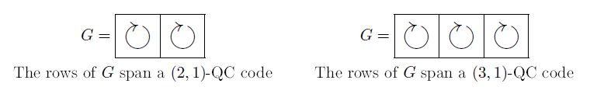
BIKE – Quasi-Cyclic Codes
준순환부호 - index n₀와 order r인 이진 순환부호는 index n₀ 및 order r의 블록 순환 행렬을 생성기 행렬로서 허용하는 선형 부호 - QC 부호는 index n₀, 길이 n₀r 및 k₀r 차원으로 구성된 순환부호

Slide 9
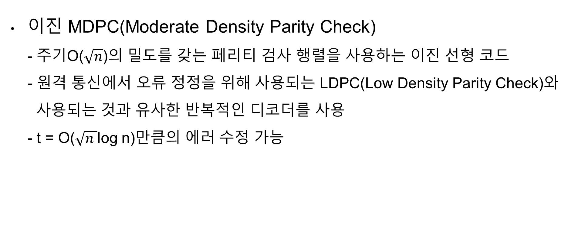
BIKE – QC-MDPC
이진 MDPC(Moderate Density Parity Check) - 주기O($\sqrt{n}$)의 밀도를 갖는 페리티 검사 행렬을 사용하는 이진 선형 코드 - 원격 통신에서 오류 정정을 위해 사용되는 LDPC(Low Density Parity Check)와 사용되는 것과 유사한 반복적인 디코더를 사용 - t = O($\sqrt{n }$log n)만큼의 에러 수정 가능

Slide 10

BIKE – QC-MDPC
(n₀, k₀) quasi-cyclic code
길이 n = n₀r
차원 k = k₀r
주기 r (index n₀)
무게 w = O($\sqrt{n}$) 패리티 체크 행렬의 행 무게

Slide 11
BIKE – Message Protocol
Alice
Bob

Slide 12
BIKE – Message Protocol
Alice
Bob
1. 임시적으로 사용하는 QC-MDPC 키 쌍(sk, pk) 생성 - 개인키: sk, 공개키: pk

Slide 13
BIKE – Message Protocol
Alice
Bob
1. 임시적으로 사용하는 QC-MDPC 키 쌍(sk, pk) 생성 - 개인키: sk, 공개키: pk
2. 전송(pk)
3. 에러 백터 e 생성
4. 에러 백터 e로부터 세션키(대칭) K 추출
5. pk를 사용해 e 암호화 → 암호문 ct 생성

Slide 14
BIKE – Message Protocol
Alice
Bob
1. 임시적으로 사용하는 QC-MDPC 키 쌍(sk, pk) 생성 - 개인키: sk, 공개키: pk
2. 전송(pk)
3. 에러 백터 e 생성
4. 에러 백터 e로부터 세션키(대칭) K 추출
5. pk를 사용해 e 암호화 → 암호문 ct 생성
6. 전송(ct)
7. sk를 사용해 ct를 복호화해서 e나 ⊥(실패 신호) 추출
8. 에러 백터 e로부터 세션키(대칭) K 추출

Slide 15
BIKE-1,2,3
IND-CPA 보안성을 보장하는 3가지 BIKE 버전 존재 - BIKE-1, BIKE-2, BIKE-3
메시지 교환시 일어나는 키 교환에서 임시 키 사용 - Forward Secuiry 성취 - 디코딩 실패 관찰을 이용한 공격에 대한 대비
*선택평문공격에 대한 비구별성(Indistinguishability under chosen plaintext attack; IND-CPA)

Slide 16
BIKE 1
McEliece의 변형을 사용함으로서 빠르게 키 생성이 가능
QC-MDPC McEliece와는 다르게 개인키인 순환 블록의 Inverse를 계산하지 않고 전체 개인 행렬에 곱하여 체계적인 형태를 얻어내는 연산을 하지 않음 - 랜덤한 순환 블록을 개인 순환 행렬에 곱해 개인 코드 구조를 숨김
코드(code word)에 메시지를 포함하지 않고 오류벡터에 메시지를 포함하여 전송

Slide 17

BIKE-1 KeyGen
Input: , taget quantum security level
Output: private key(h₀, h₁) and public key(f₀, f₁)

Slide 18
BIKE-1 KeyGen
Input: , taget quantum security level
Output: private key(h₀, h₁) and public key(f₀, f₁)
0. 가 주어지면 r, w 설정 r: order, w: weight

Slide 19
BIKE-1 KeyGen
Input: , taget quantum security level
Output: private key(h₀, h₁) and public key(f₀, f₁)
0. 가 주어지면 r, w 설정 1. 개인키 h₀, h₁ 생성 - h₀, h₁ 무게 = w/2 → 홀수 - h₀과 h₁은 R로 부터 랜덤하게 선출 *

Slide 20
BIKE-1 KeyGen
Input: , taget quantum security level
Output: private key(h₀, h₁) and public key(f₀, f₁)
0. 가 주어지면 r, w 설정 1. 개인키 h₀, h₁ 생성 2. g 생성 - g는 R로 부터 랜덤하게 선출 - 무게는 홀수(r/2)

Slide 21
BIKE-1 KeyGen
Input: , taget quantum security level
Output: private key(h₀, h₁) and public key(f₀, f₁)
0. 가 주어지면 r, w 설정 1. 개인키 h₀, h₁ 생성 2. g 생성
3. gh₁, gh₀ → f₀, f₁

Slide 22
BIKE-1 Encaps
Input: public key f₀, f₁
Output: the encapsulated key K and the cryptogram c

Slide 23
BIKE-1 Encaps
Input: public key f₀, f₁
Output: the encapsulated key K and the cryptogram c
1. R² 공간에서 e₀과 e₁ 벡터 선택 (e₀ + e₁ = t)

Slide 24
BIKE-1 Encaps
Input: public key f₀, f₁
Output: the encapsulated key K and the cryptogram c
1. R² 공간에서 e₀과 e₁ 벡터 선택 (e₀ + e₁ = t)
2. R에서 랜덤하게 백터 m 생성

Slide 25
BIKE-1 Encaps
Input: public key f₀, f₁
Output: the encapsulated key K and the cryptogram c
1. R² 공간에서 e₀과 e₁ 벡터 선택 (e₀ + e₁ = t)
2. R에서 랜덤하게 백터 m 생성
3. c = (c₀, c₁) ← (mf₀ + e₀, mf₁ + e₁) 연산하여 암호문 생성

Slide 26
BIKE-1 Encaps
Input: public key f₀, f₁
Output: the encapsulated key K and the cryptogram c
1. R² 공간에서 e₀과 e₁ 벡터 선택 (e₀ + e₁ = t)
2. R에서 랜덤하게 백터 m 생성
3. c = (c₀, c₁) ← (mf₀ + e₀, mf₁ + e₁) 연산하여 암호문 생성
4. K ← K(e₀, e₁) e₀, e₁으로 세션키 생성 *K: SHA256 해시 함수

Slide 27
BIKE-1 Decaps
Input: private key h₀, h₁ and cryptogram c
Output: decapsulated key K or failure symbol ⊥

Slide 28
BIKE-1 Decaps
Input: private key h₀, h₁ and cryptogram c
Output: decapsulated key K or failure symbol ⊥
1. c를 c0과 c1으로 나누고 신드롬 값 연산 s ← c₀h₀ + c₁h₁

Slide 29
BIKE-1 Decaps
Input: private key h₀, h₁ and cryptogram c
Output: decapsulated key K or failure symbol ⊥
1. c를 c0과 c1으로 나누고 신드롬 값 연산 s ← c₀h₀ + c₁h₁
2. 에러 백터 e₀’, e₁’ 을 추출하기 위해 s를 decode(Bit Flipping Decoding)

Slide 30
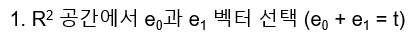
BIKE-1 Decaps
Input: private key h₀, h₁ and cryptogram c
Output: decapsulated key K or failure symbol ⊥
1. c를 c0과 c1으로 나누고 신드롬 값 연산 s ← c₀h₀ + c₁h₁
2. 에러 백터 e₀’, e₁’ 을 추출하기 위해 s를 decode(Bit Flipping Decoding)
3. 만약 decode 해서 나온 (e₀’, e₁’)가 t가 안되거나 decoding이 실패하면 실패 신호(⊥) 반환 후 정지
*Encap:

Slide 31
BIKE-1 Decaps
Input: private key h₀, h₁ and cryptogram c
Output: decapsulated key K or failure symbol ⊥
1. c를 c0과 c1으로 나누고 신드롬 값 연산 s ← c₀h₀ + c₁h₁
2. 에러 백터 e₀’, e₁’ 을 추출하기 위해 s를 decode(Bit Flipping Decoding)
3. 만약 decode 해서 나온 (e₀’, e₁’)가 t가 안되거나 decoding이 실패하면 실패 신호(⊥) 반환 후 정지
4. Decode 성공했다면 나온 e₀’와 e₁’을 갖고 K ← K(e₀’, e₁’) 연산 해서 K 획득

Slide 32
BIKE-1 Decaps
Bit Flipping Decoding

Slide 33
BIKE-1 Decaps
Bit Flipping Decoding example
전송 메시지
도착 메시지
X = 0 0 0 0 0 0 0
Y = 0 1 0 0 1 0 0

Slide 34
BIKE-1 Decaps
Bit Flipping Decoding example
전송 메시지
도착 메시지
X = 0 0 0 0 0 0 0
Y = 0 1 0 0 1 0 0
Tanner graph
1 1 0 0 0 0 0
0 1 1 0 0 0 0
0 1 1 1 1 0 0
0 0 0 1 1 0 0
0 0 0 0 1 1 0
0 0 0 0 1 0 1
H =

Slide 35
BIKE-1 Decaps
Bit Flipping Decoding example
전송 메시지
도착 메시지
X = 0 0 0 0 0 0 0
Y = 0 1 0 0 1 0 0
1
2
1
1
3
1
1
0
1
0
0
1
0
0

Slide 36
BIKE-1 Decaps
Bit Flipping Decoding example
전송 메시지
도착 메시지
X = 0 0 0 0 0 0 0
Y = 0 1 0 0 1 0 0
1
2
1
1
3
1
1
0
1
0
0
1 → 0
0
0

Slide 37
BIKE-1 Decaps
Bit Flipping Decoding example
전송 메시지
도착 메시지
X = 0 0 0 0 0 0 0
Y = 0 0 1 0 1 0 0
1
3
2
1
1
0
0
0
1 → 0
0
0
0
0
0

Slide 38
BIKE-1 Decaps
Bit Flipping Decoding example
전송 메시지
도착 메시지
X = 0 0 0 0 0 0 0
Y = 0 0 1 0 1 0 0
0
0
0
0
0
0
0
0
0
0
0
0
0
0

Slide 39

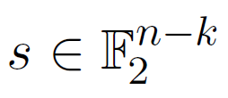
BIKE-1 Decaps
Bit Flipping Decoding Algorithm
Require:
,
Ensure:

Slide 40
BIKE-1 Decaps
Bit Flipping Decoding Algorithm
Require:
,
Ensure:
1: e ← 0
2: s’ ← s
3: while s’ = 0 do
4: ← 미리 정의된 규칙에 의해 결정된 임계값
5: for j = 0,…,n-1 do
6: if |h_{j} * s’| > |h_{j}| then
7: e_{j} ← e_{j} + 1 mod 2
8: s’ ← s – eH^{T}
9: return e
|h_{j} * s’| : j를 포함하는 검사되지 않은 패리티 방정식
Notes:
S = eH^{T} 와 같은 작지만 충분한 무게의 에러가 존재한다면 높은 확률로 e를 반환함

Slide 41



BIKE-1 Decaps
Threshold Selection Rule Threshold(T)

Slide 42
BIKE-1 Decaps
Threshold Selection Rule Threshold(T)
BIKE-1, 2
- security level 1: T = [13.530 + 0.0069722|s|]
- security level 3: T = [15.932 + 0.0052936|s|]
- security level 5: T = [17.489 + 0.0043536|s|]
BIKE-3
- security level 1: T = [13.209 + 0.0060515|s|]
- security level 3: T = [15.561 + 0.0046692|s|]
- security level 5: T = [17.061 + 0.0038459|s|]

Slide 43
BIKE 2
Niederreiter 체계와 패리티 검사 행렬을 사용
길이 r의 단일 블록만을 이용함으로서 매우 작은 공식들 형성
다항식의 역(Inversion)이 필요함 - 키 생성과정이 암호화에 비해 느릴 수 있음
Notes:
****** 길이 r의 단일 블록만을 이용한다라…
****** 역 연산이 연산과정이 되게 어려운가 보네?
****** Bach Key Generation 추가 설명 첨부

Slide 44
BIKE 2
Niederreiter 체계와 패리티 검사 행렬을 사용
길이 r의 단일 블록만을 이용함으로서 매우 작은 공식들 형성
다항식의 역(Inversion)이 필요함 - 키 생성과정이 암호화에 비해 느릴 수 있음 - 이를 해결하기 위해 집단 키 생성(Batch Key Generation) → inverse 연산보다 3번의 곱셈 연산이 더 효율적이다는 가정 ex)
다항식 x와 y 각각 inverse
tmp = xy → inv = tmp⁻¹ → x⁻¹ = y inv
y⁻¹ = x inv
.
.
Notes:
****** 길이 r의 단일 블록만을 이용한다라…
****** 역 연산이 연산과정이 되게 어려운가 보네?
****** Bach Key Generation 추가 설명 첨부

Slide 45
BIKE-2 KeyGen
Input: , taget quantum security level
Output: private key(h₀, h₁) and public key h
0. 가 주어지면 r, w 설정 1. 개인키 h₀, h₁ 생성
- h₀, h₁ 무게 = w/2 → 홀수
- h₀과 h₁은 R로 부터 랜덤하게 선출

Slide 46
BIKE-2 KeyGen
Input: , taget quantum security level
Output: private key(h₀, h₁) and public key h
0. 가 주어지면 r, w 설정 1. 개인키 h₀, h₁ 생성 2. h ← h₁h₀⁻¹ 연산

Slide 47
BIKE-2 Encaps
Input: public key h
Output: the encapsulated key K and the cryptogram c

Slide 48
BIKE-2 Encaps
Input: public key h
Output: the encapsulated key K and the cryptogram c
1. R² 공간에서 e₀과 e₁ 벡터 선택 (e₀ + e₁ = t)

Slide 49
BIKE-2 Encaps
Input: public key h
Output: the encapsulated key K and the cryptogram c
1. R² 공간에서 e₀과 e₁ 벡터 선택 (e₀ + e₁ = t)
2. c ← e₀ + e₁h 연산

Slide 50
BIKE-2 Encaps
Input: public key h
Output: the encapsulated key K and the cryptogram c
1. R² 공간에서 e₀과 e₁ 벡터 선택 (e₀ + e₁ = t)
2. c ← e₀ + e₁h 연산
3. K ← K(e₀, e₁) *K: SHA256 해시 함수

Slide 51
BIKE-2 Decaps
Input: private key h₀, h₁ and cryptogram c
Output: decapsulated key K or failure symbol ⊥
1. s ← ch₀ 연산
2. 에러 백터 e₀’, e₁’ 을 추출하기 위해 s를 decode
3. 만약 decode 해서 나온 (e₀’, e₁’)가 t가 안되거나 decoding이 실패하면 실패 신호(⊥) 반환 후 정지
4. Decode 성공했다면 나온 e₀’와 e₁’을 갖고 K ← K(e₀’, e₁’) 연산 해서 K 획득

Slide 52
BIKE 3
BIKE-1과 유사한 점 - 빠른, Inverse 없는 키 생성 - 공용 키와 데이터를 위한 두 개의 블록 활용
Noisy 신드롬에 대한 복호 알고리즘을 사용한다는 점이 차별점
Notes:
***Noisy syndrome이 특징인데 이것에 대해 좀 설명 해야 할듯
- 내가 이해한 바로는 1이랑 2는 에러를 활용해서 첨부해가지고 이차저차 하는데
3 같은 경우는 본인이 일부로 첨부한 e 말고 체널상에서 발생한 에러도 해결할 수 있게
만든 것 같음

Slide 53
BIKE-3 KeyGen
Input: , taget quantum security level
Output: private key(h₀, h₁) and public key(f₀, f₁)
0. 가 주어지면 r, w 설정 1. 개인키 h₀, h₁ 생성 2. g 생성
3. h₁ + gh₀, g → f₀, f₁

Slide 54
BIKE-3 Encaps
Input: public key f₀, f₁
Output: the encapsulated key K and the cryptogram c
1. R³ 공간에서 e, e_{0,} e₁ 벡터 선택 (e = t/2, e₀ + e₁ = t)
2. c = (c₀, c₁) ← (e + e₁f₀, e₀ + e₁f₁) 연산하여 암호문 생성
3. K ← K(e₀, e_{1,} e) e₀, e₁으로 세션키 생성 *K: SHA256 해시 함수

Slide 55
BIKE-3 Decaps
Input: private key h₀, h₁ and cryptogram c
Output: decapsulated key K or failure symbol ⊥
1. c를 c0과 c1으로 나누고 신드롬 값 연산 s ← c₀ + c₁h₀
2. 에러 백터 e₀’, e₁’, e’ 를 추출하기 위해 s를 decode
3. 만약 decode 해서 나온 (e₀’, e₁’)가 t가 안되고 e가 t/2가 안되거나 decoding이 실패하면실패 신호(⊥) 반환 후 정지
4. Decode 성공했다면 나온 e₀’, e₁’, e’를 갖고 K ← K(e₀’, e₁’, e’) 연산 해서 K 획득

Slide 56
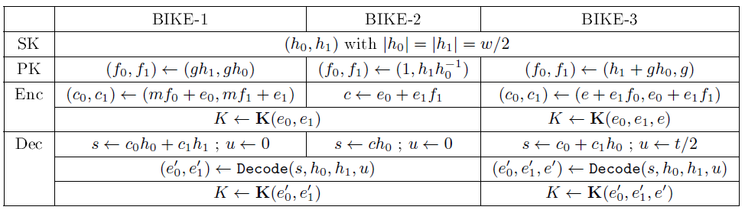
BIKE-1,2,3 Comparison

Slide 57
NTS-KEM
McEliece나 Niederreiter 와 같은 공개키 알고리즘의 종류
NTS-KEM 최근에는 메시지를 암호화해서 전송하는 쪽보다는 랜덤 키를 안전하게 전송하는 쪽으로 사용
McEliece와 마찬가지로 매개변수 3가지 버전을 제공함 - NIST 요구 사항
Goppa 코드 사용

